Slide 1
Między fikcją, a rzeczywistością, czyli mój bajkowy świat.
Gabriela Knap
SP nr 5 w Kielcach
n

Slide 2
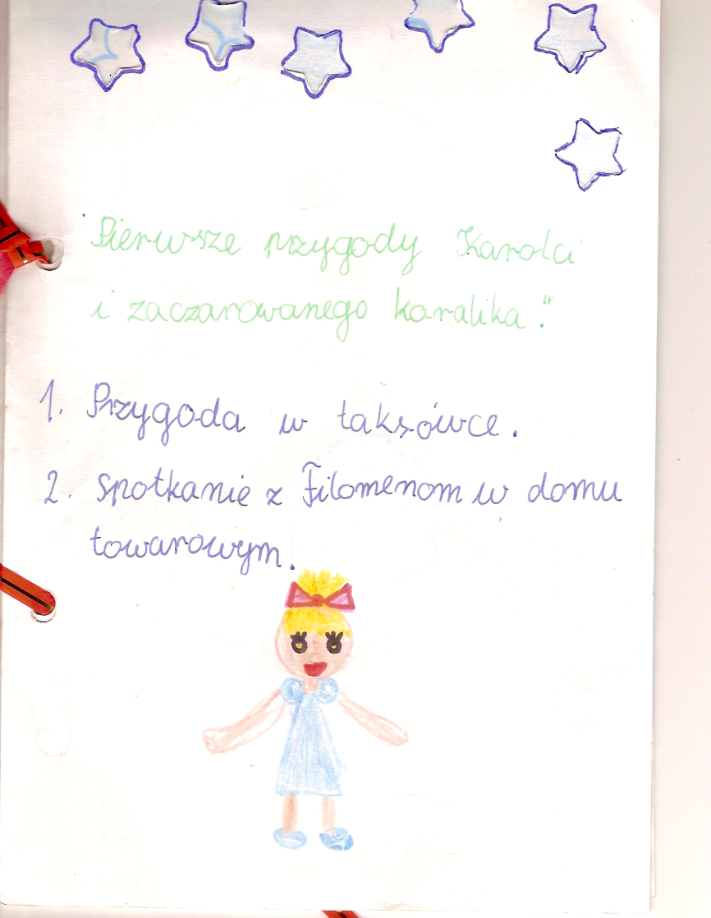
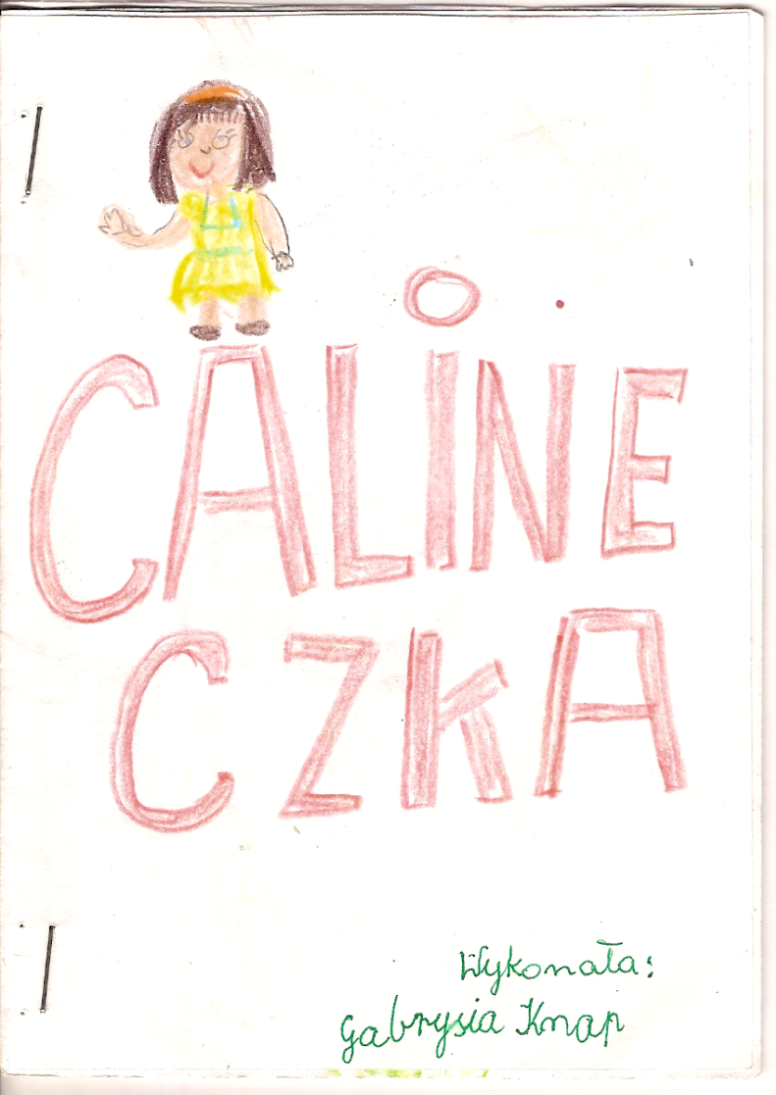
Pierwsze rysowane książeczki

Slide 3
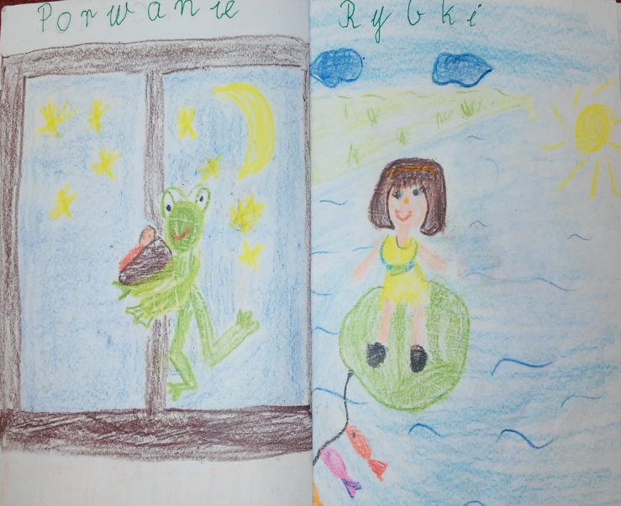
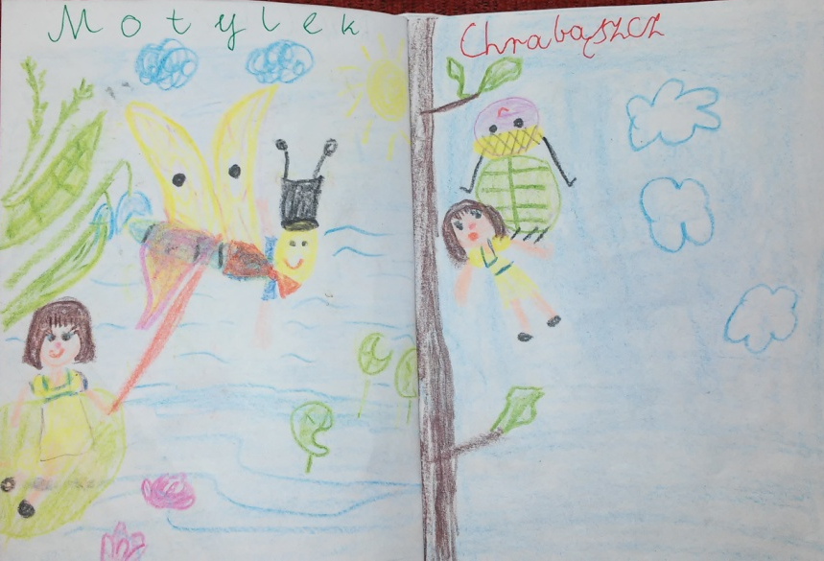
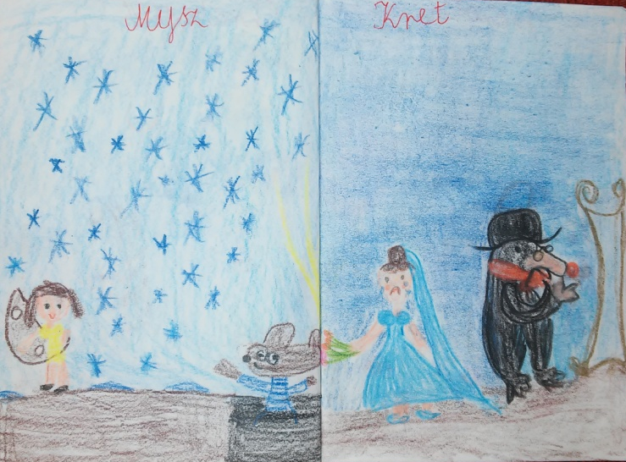
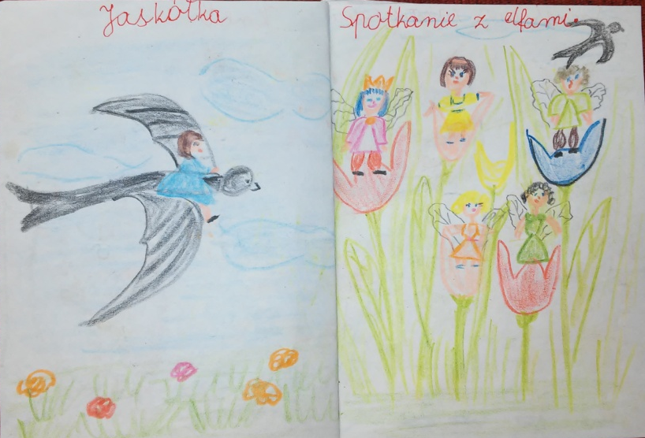
Pierwsze rysowane książeczki c.d.

Slide 4
Czy to prawda czy to sen? – Jak poznałam zimowe ludki czyli Zimowych Strażników Przyrody

Slide 5
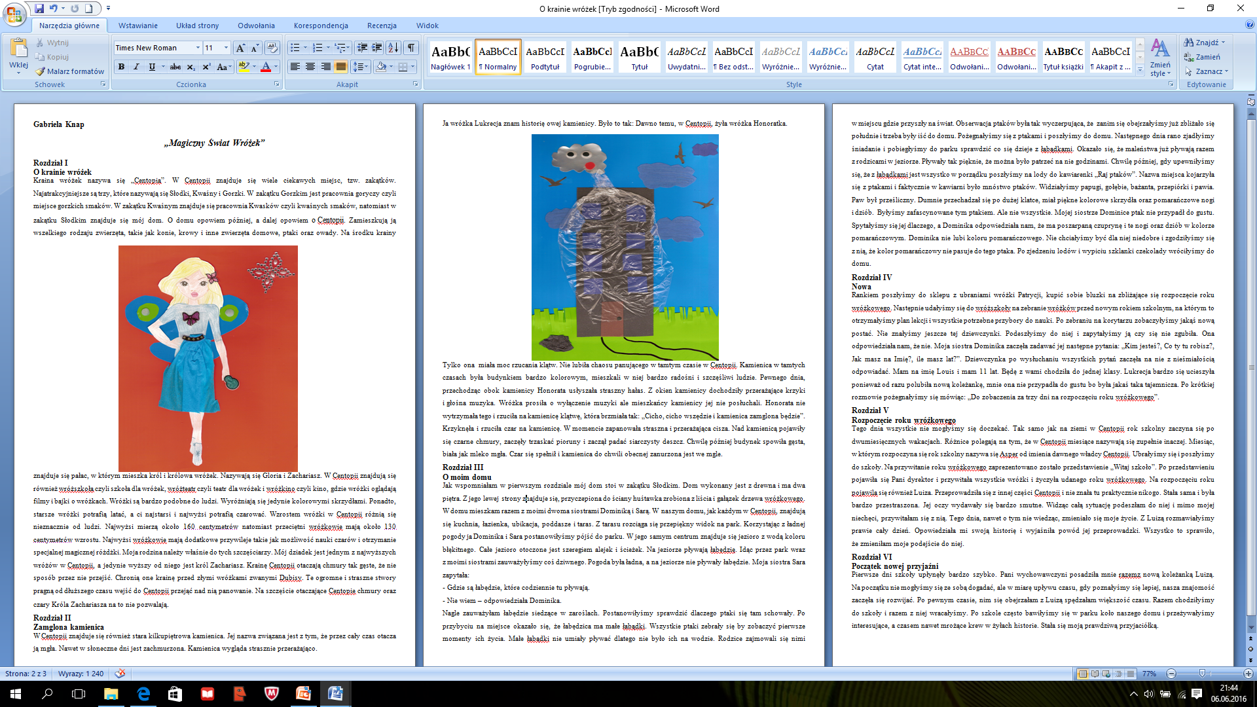
„Magiczny Świat Wróżek”

Slide 6
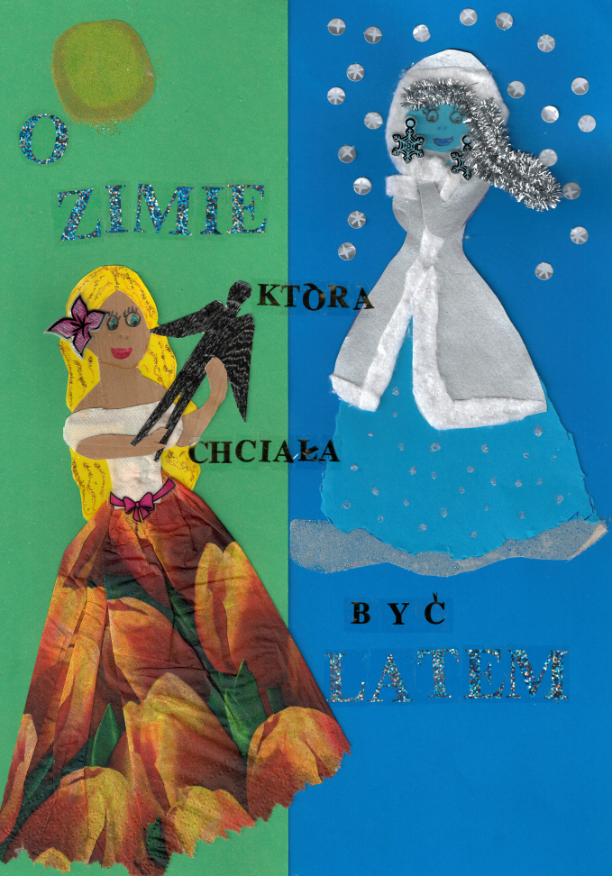
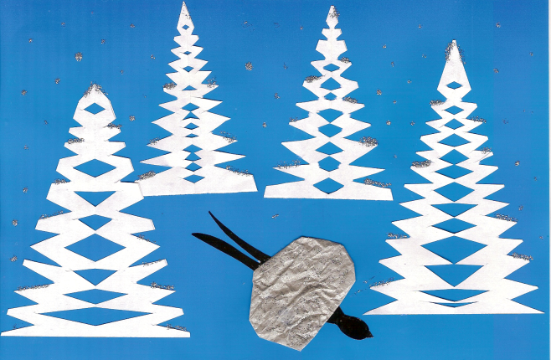
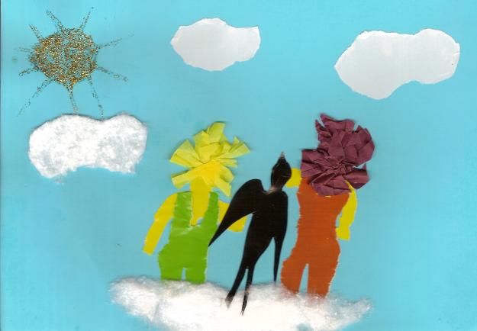
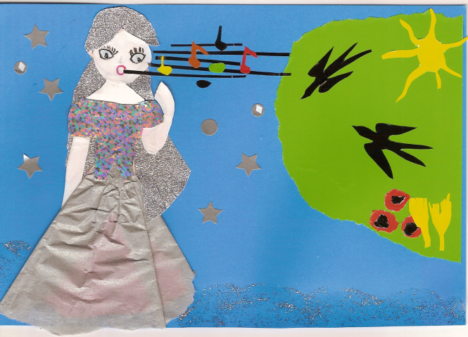
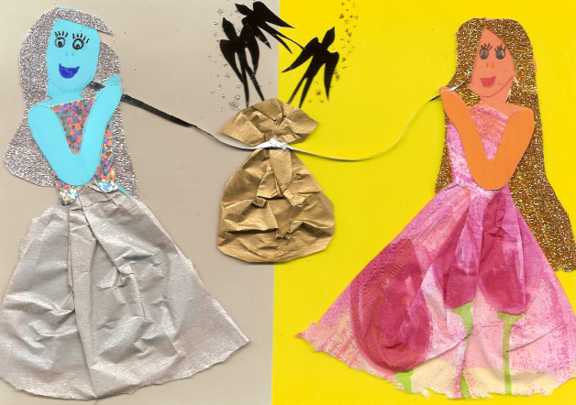
XIV Międzyszkolny Konkurs Literacki „Kręć się, kręć wrzeciono, wij się, baśni, wij…”

Slide 7
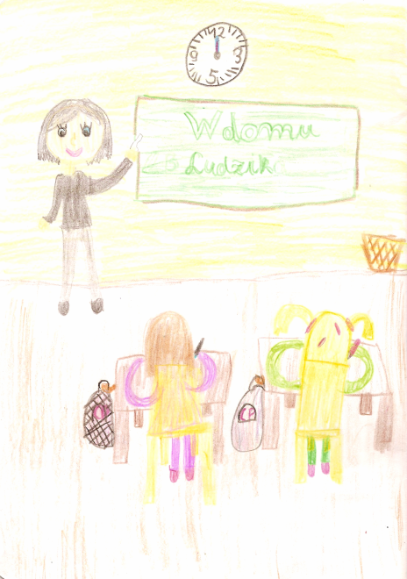
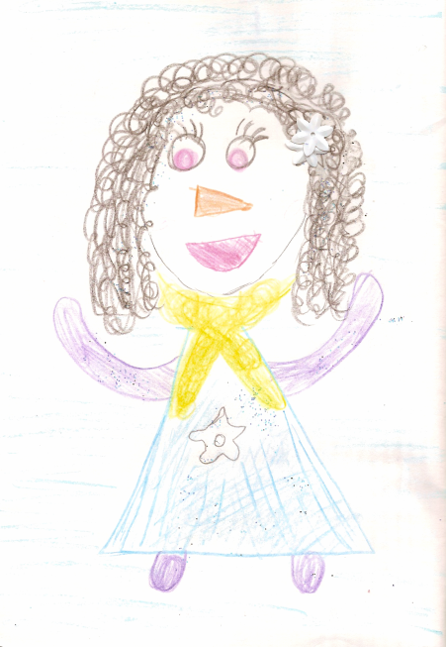
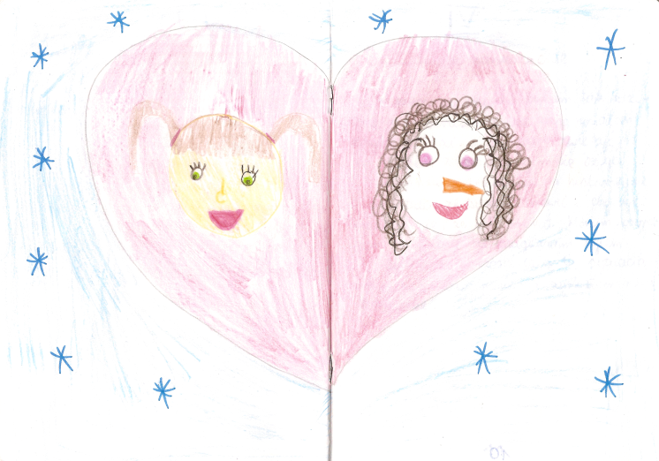
Ciekawa praca domowa – „Olafinka”

Slide 8
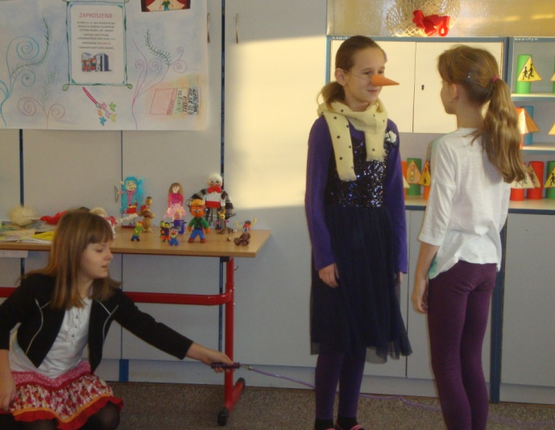
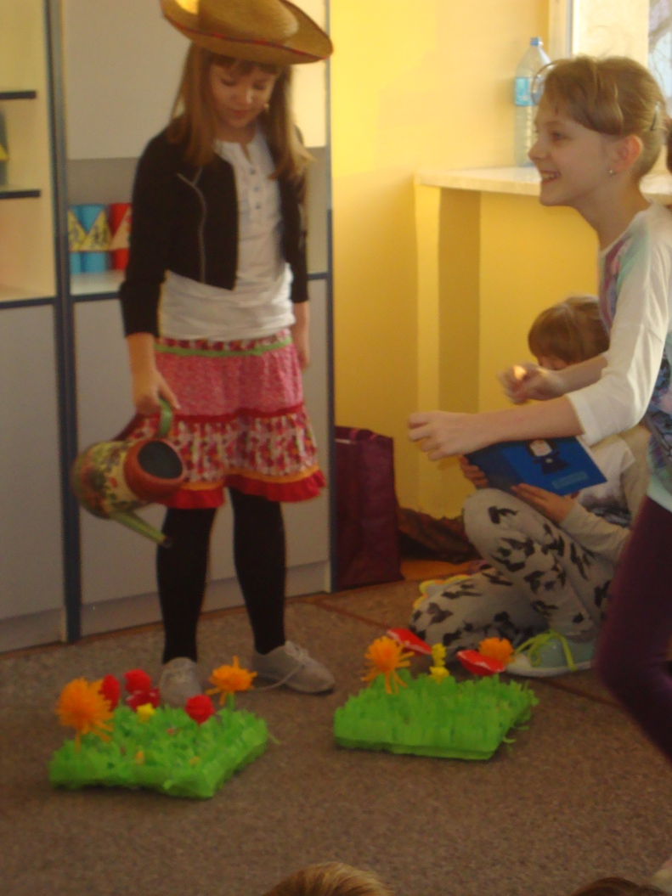
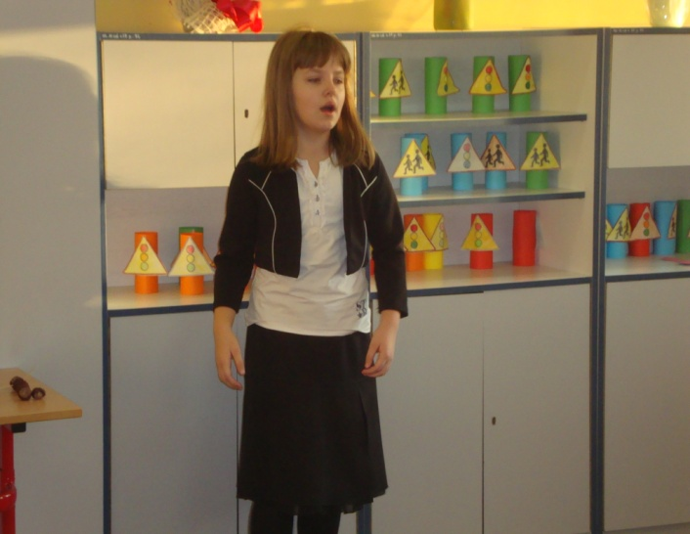
Przedstawienie pt. „Olafinka” na podstawie napisanej bajki

Slide 9
Występują:
Olafinka : Tatiana Mud
Dziewczynka Gabrysia : Julia Jabłońska
Nauczycielka / ogrodniczka : Julia Kubicka
Narrator : Gabrysia Knap

Slide 10
Spełniajcie marzenia i rozwijajcie swoje pasje!

